Slide 1


Universidad AUTONOMA DEL ESTADO DE MEXICO
Unidad Académica Profesional Acolman
Licenciatura en Ingeniería Química
Unidad de aprendizaje “electricidad y magnetismo”
Autora: Blanca Gabriela Cuevas González

Slide 2
Guion explicativo
En el presente material didáctico se proponen un conjunto de técnicas y estrategias para conducir al alumno a cumplir con los objetivos planteados en el programa de estudios, así también se describe la relación de las unidades temáticas y se presenta la estructura temática, con los beneficios que representa, su uso para el docente.

Slide 3
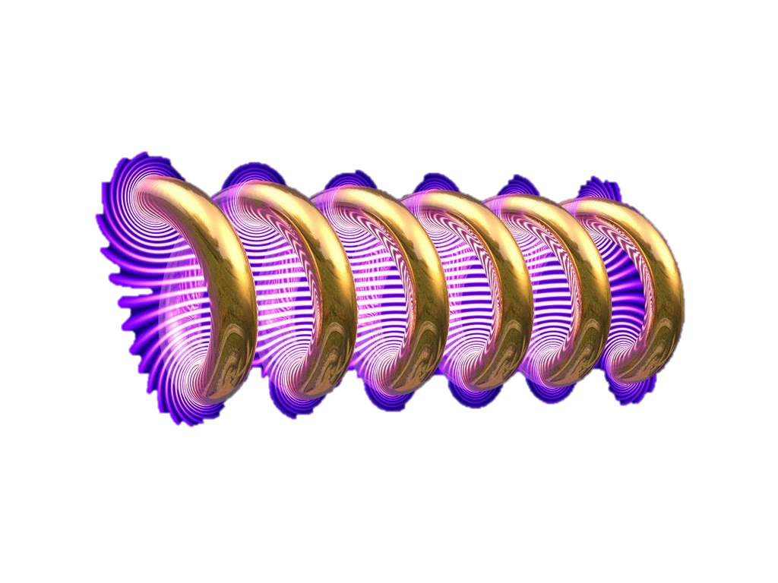
Objetivos de la asignatura
El alumno analizará los conceptos, principios y leyes fundamentales del electromagnetismo y desarrollará su capacidad de observación y su habilidad en el manejo de instrumentos experimentales, con el fin de que pueda aplicar esta formación en la resolución de problemas relacionados, en asignaturas consecuentes y en la práctica profesional

Slide 4
Secuencia didáctica
Unidad 1
Campos y potencial eléctrico
Unidad 2
Capacitancia
Unidad 4
Campo magnético
Unidad 3
Circuitos eléctricos resistivos
Unidad 5
Inducción Electromagnética

Slide 5
Objetivo particular
Unidad 1
El alumno determinará campo eléctrico, diferencial de potencial y trabajo casi estático en arreglos de cuerpos geométricos con carga eléctrica uniformemente distribuida.

Slide 6
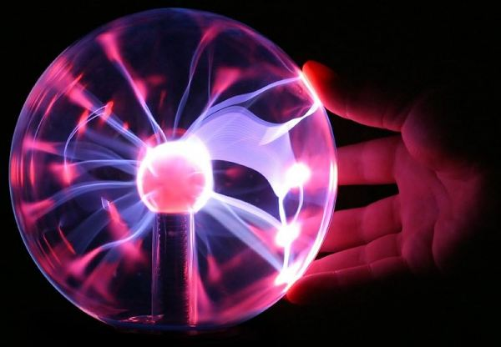
Contenido de la unidad de aprendizaje
Unidad 1
I. CAMPOS Y POTENCIAL ELÉCTRICO
1.1 Concepto de carga eléctrica y distribuciones continuas de carga
1.2 Ley de Coulomb
1.3 Campo eléctrico
1.4 Concepto y definición de flujo eléctrico
1.5 Ley de Gauss
1.6 Definición de potencial eléctrico

Slide 7
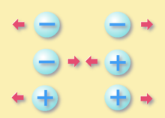
I. CAMPOS Y POTENCIAL ELÉCTRICO
1.1 Concepto de carga eléctrica y distribuciones continuas de carga
Carga eléctrica
La carga eléctrica es una propiedad de la materia que permite cuantificar la pérdida o ganancia de electrones.

Slide 8


La materia esta formada por átomos eléctricamente neutros.
Cada átomo posee un pequeño pero masivo, núcleo que contiene protones y neutrones.
Los protones están cargados positivamente
Los neutrones no poseen carga

Slide 9

Todas las cargas observables se presentan en cantidades enteras de la unidad fundamental de carga

Slide 10
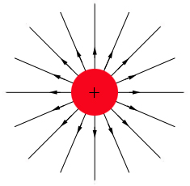
Distribuciones continuas de carga
Las distribuciones continuas de carga son aproximaciones macroscópicas cuya validez tiene por límite aquel en el cual se deban tener en cuenta efectos cuánticos.

Slide 11
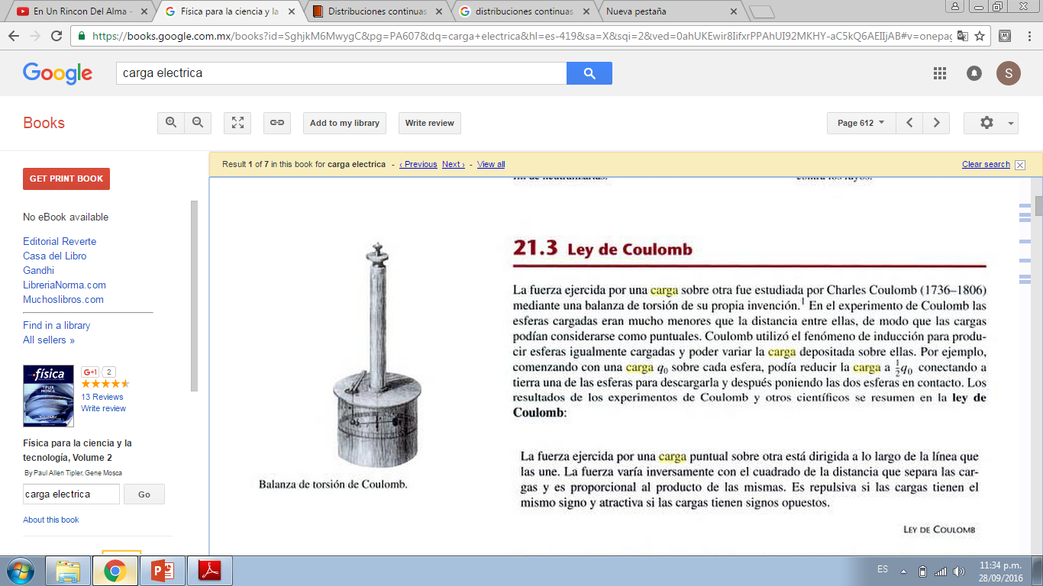
1.2 Ley de Coulomb
La fuerza ejercida por una carga sobre otra fue estudiada por Charles Coulomb mediante una balanza de torsión de su propia invención.

Slide 12
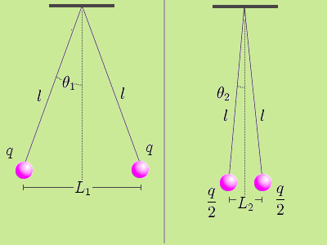
En el experimento de Coulomb las esferas cargadas eran mucho menores que la distancia entre ellas, de modo que las cargas podían considerarse como puntuales.

Slide 13
Los resultados a los experimentos de Coulomb y otros científicos se resumen en la ley de Coulomb:
+
+
“La fuerza ejercida por una carga puntual sobre otra esta dirigida a lo largo de la línea que las une. La fuerza varia inversamente con el cuadrado de la distancia que separa las cargas y es proporcional al producto de las mismas. Es repulsiva si las cargas tienen el mismo signo y atractiva si las cargas tienen signos opuestos.”
-
+

Slide 14
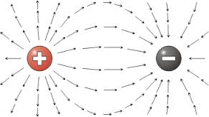
1.3 Campo eléctrico
El campo eléctrico es un vector que describe la condición en el espacio creada por el sistema de cargas puntuales

Slide 15
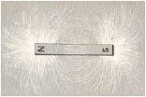
El concepto de campo eléctrico fue descrito por Michael Faraday con intención de explicar las fuerzas que actúan entre las cargas o los polos de los imanes tuvo que inventar “algo” que llenase el espacio y que conectase de algún modo una carga con otra o un polo del imán con el otro.
La unidad del SI del campo eléctrico es el Newton por Culombio
N/C

Slide 16
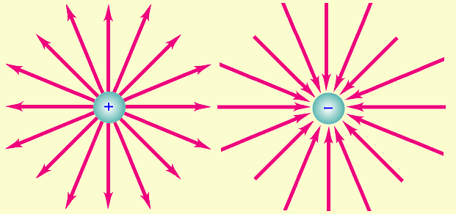
Representación del campo. Un campo se representa dibujando las llamadas líneas de campo. Para el campo creado por una carga puntual, las líneas de campo son radiales.

Slide 17
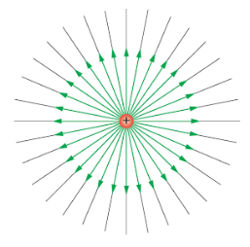
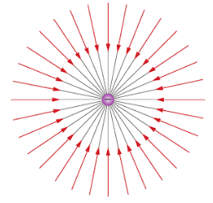
Líneas de campo eléctrico creado por una carga puntual positiva
Líneas de campo eléctrico creado por una carga puntual negativa

Slide 18
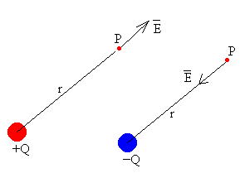
Intensidad de campo eléctrico
La intensidad de campo eléctrico en un punto se define como la fuerza que actúa sobre la unidad de carga situada en él. Si E es la intensidad de campo, sobre una carga Q actuará una fuerza

Slide 19
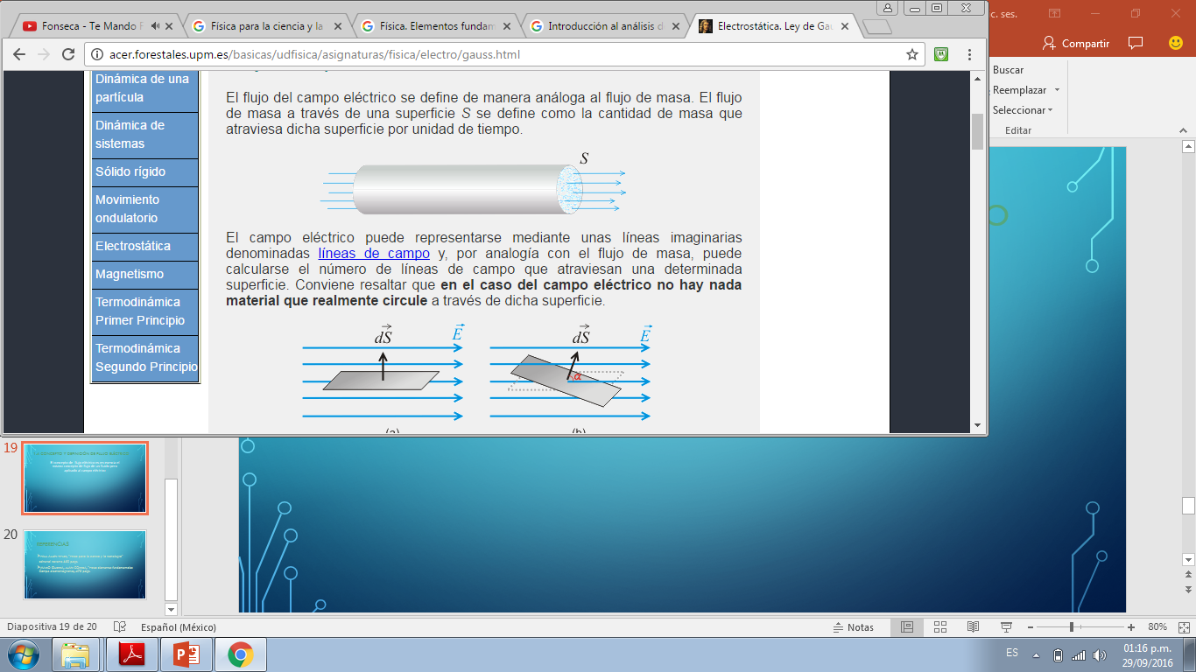
1.4 concepto y definición de flujo eléctrico
El concepto de flujo eléctrico es en esencia el mismo concepto de flujo de un fluido pero aplicado al campo eléctrico

Slide 20

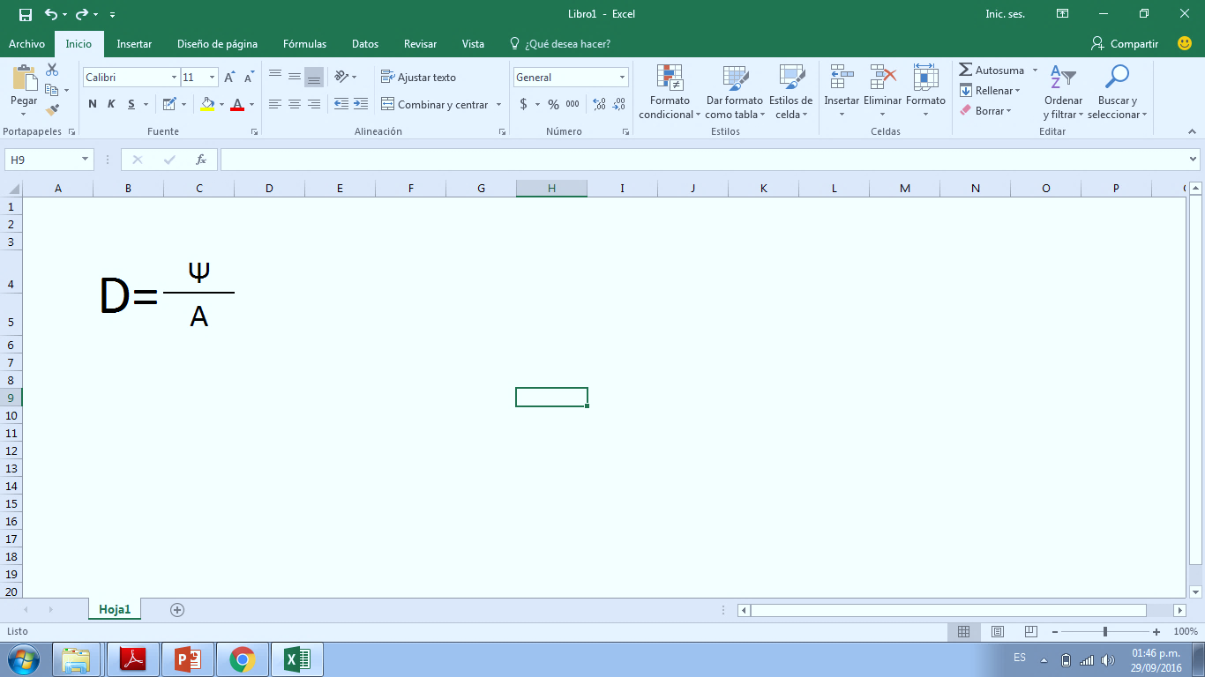
La magnitud matemática que esta relacionada con el numero de líneas de campo que atraviesa una superficie se llama flujo eléctrico
El símbolo para el flujo eléctrico es la letra griega psi:
El flujo por unidad de área se representa por la letra D y esta determinada por:

Slide 21
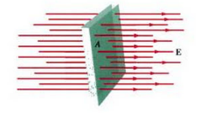
Las unidades del flujo son N•m²/C.
Como el campo eléctrico es proporcional al numero de líneas por unidad de área, el flujo eléctrico es proporcional al numero de líneas de campo que atraviesan el área.

Slide 22
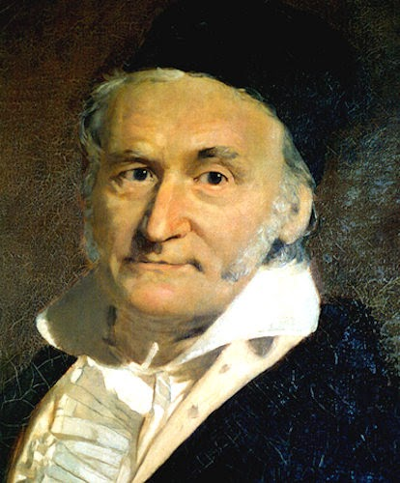
1.5 ley de gauss
La descripción del comportamiento de las cargas eléctricas en una zona donde existe campo eléctrico presupone la determinación de la función vectorial E a partir de la distribución de carga generadora.
La ley encargada de la explicación a lo anterior se llama en homenaje al físico y matemático Karl Friedrich Gauss (1777-1855) de origen alemán

Slide 23
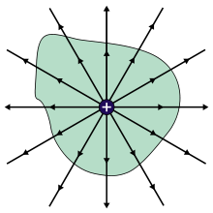
La ley de Gauss…
Se obtiene directamente del postulado de la divergencia de la electrostática.
Es muy útil para determinar el cuerpo E de distribuciones de carga con ciertas condiciones de simetría.

Slide 24
“El flujo de salida total del campo E a través de cualquier superficie cerrada en el espacio libre es igual a la carga total encerrada en la superficie dividida por la constante ε₀.”

Slide 25
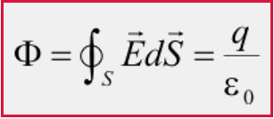
La superficie cerrada empleada para calcular el flujo del campo eléctrico se denomina superficie gaussiana.
Matemáticamente:

Slide 26
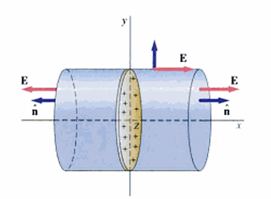
Calculo de campo eléctrico mediante la ley de gauss
En primer lugar se determina una superficie llamada superficie gaussiana. La superficie gaussiana optima es aquella en la que en cada una de sus partes o bien E es constante y E y n son paralelos o perpendiculares. E es cero
Con estas condiciones el flujo que atraviesa cada una de las partes es E y de esta forma la ley de Gauss permite relacionar el campo de las cargas contenidas dentro de la superficie gaussiana elegida

Slide 27
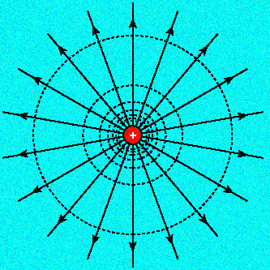
1.6 definición de potencial eléctrico
Se denomina potencial eléctrico a la energía por unidad de carga como función de la posición en el espacio de la carga

Slide 28
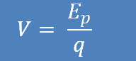
Así bien, el potencial eléctrico en un punto del espacio de un campo eléctrico es la energía potencial eléctrica que adquiere una unidad de carga positiva situada en dicho punto.
Matemáticamente:

Slide 29
Donde:
V es el potencial eléctrico en un punto del campo eléctrico. Su unidad en el S.I. es el julio por culombio (J/C) que en honor a Alesandro Volta recibe el nombre de Voltio.
E_{p} es la energía potencial eléctrica que adquiere una carga testigo positiva q' al situarla en ese punto.

Slide 30
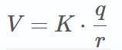
Potencial eléctrico creado para carga puntual
El potencial eléctrico del campo eléctrico creado por una carga puntual q se obtiene por medio de la siguiente expresión:

Slide 31
Donde:
V es el potencial eléctrico en un punto.
K es la constante de la ley de Coulomb.
q es la carga puntual que crea el campo eléctrico.
r es la distancia entre la carga y el punto donde medimos el potencial.

Slide 32
Conclusiones
Se mostro toda la información teórico que sirve para contextualizar al estudiante sobre los conceptos básicos, así como la determinación del campo eléctrico, diferencial de potencial y trabajo casi estático en arreglos de cuerpos geométricos con carga eléctrica uniformemente distribuida.

Slide 33
Referencias
PAUL ALLEN TIPLER, “Física para la ciencia y la tecnología” Editorial Reverte 650 págs.
MARIO GUERRA, JUAN CORREA, “Física Elementos fundamentales Campo electromagnético, 475 págs.
DAVID K CHENG, “Fundamentos de electromagnetismo” Pearson education, 512 págs..

